Slide 1
2021年中总结
2019级学硕 罗娟 日期：2021-07-29

Slide 2
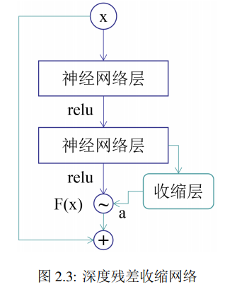
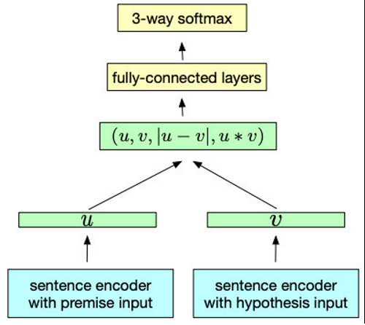
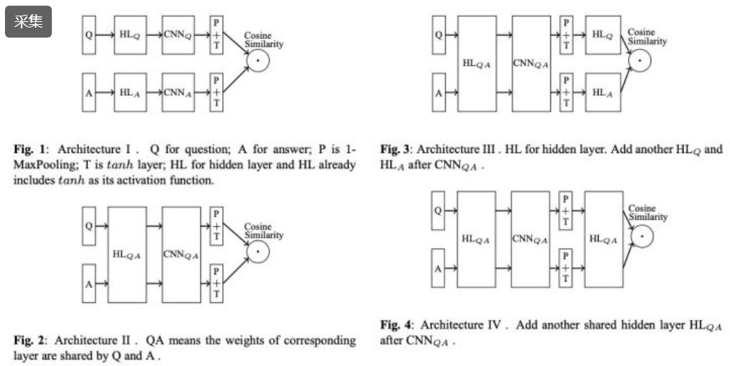
回顾
查询匹配模型研究
1、总是OOM→模型结构太深，调小batch；适用于视觉领域的不一定能够适用于NLP
2、效果无法超越单模型→做特征不同拼接/融合方式的尝试；验证一次要几个小时
Notes:
深度残差收缩网络[91]（DeepResidualShrinkageNetwork，DRSN）是2020年提出的一种ResNet[90]的改进模型。
DRSN是为了解决样本中无关任务的噪声的问题，通过注意力机制以及软阈值函数将样本中的无关信息的权重进行收缩（例如，置为0等），从而加强有效信息的作用。

Slide 3
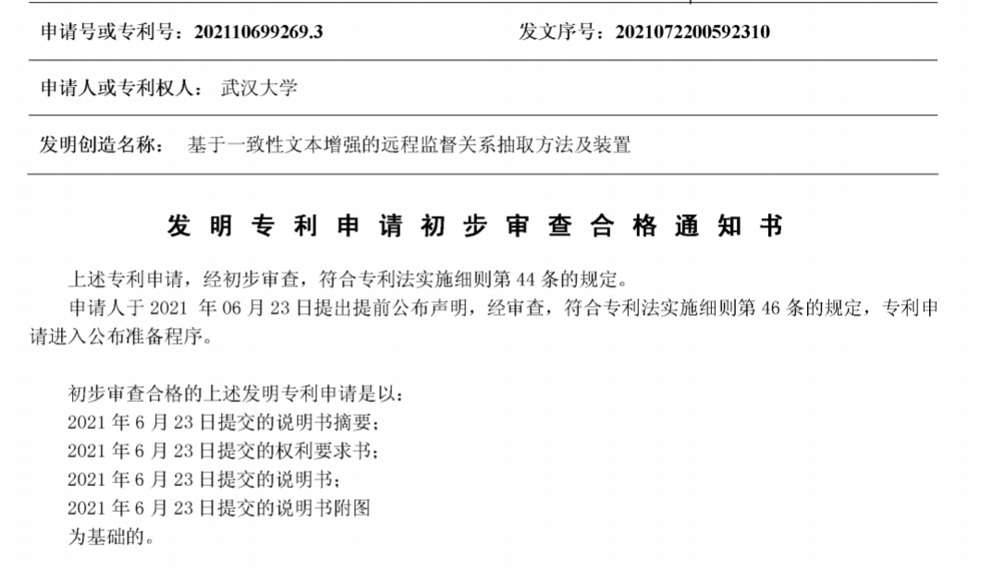
回顾
专利：一种基于一致性文本增强的远程监督关系抽取方法
采用半监督学习的概念，将噪音样例视为未标注样例，结合文本增强，使用一致性正则方法，充分利用未标注样例含有的信息；
针对句子包中的每个样本，对其使用不同的文本增强方法，得到变化大的强增强样本和变化小的弱增强样本；
针对无关系样例和S3中确定的噪声样例，让模型对这些样例的强增强样本和弱增强样本作预测，使用弱增强样本的预测作为伪标签，计算强增强样本和伪标签的交叉熵损失，并使用KL散度计算这两个预测结果的差异程度，通过最小化该差异得到一致性损失，约束模型充分学习这些样本本身具有的信息；
Notes:
将自己方法的创新之处阐述，完整地展示

Slide 4
后续方向
关系抽取
低资源场景
远程监督
预训练模型
GAN
GNN
强化学习
数据增强
长尾关系
事件抽取
低资源场景
预训练
GAN

Slide 5
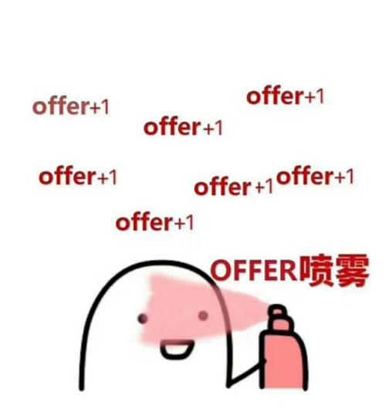

求职相关
1、leetcode 100+
2、web 三大基础（HTML CSS JavaScript）
3、NodeJs、vue学习中

Slide 6
THANKS

